Slide 1

Sombre los perros y las personas…

Slide 2
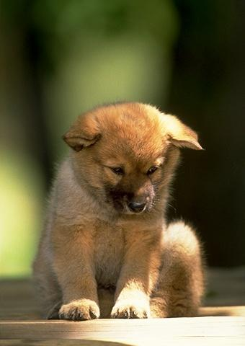
你默默的回首
El perro promedio es mejor persona que la persona promedio.
Andy Rooney

Slide 3
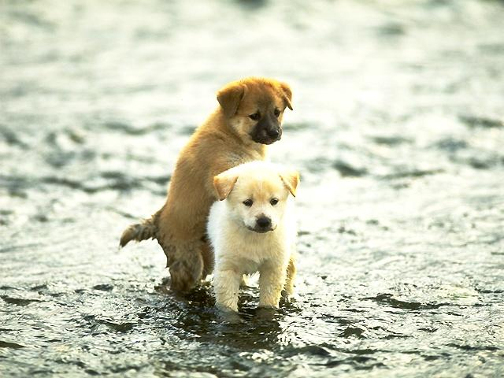
Si recoges un perro hambriento de la calle y lo haces próspero, no te morderá;
esa es la principal diferencia entre un perro y un hombre.
Mark Twain

Slide 4
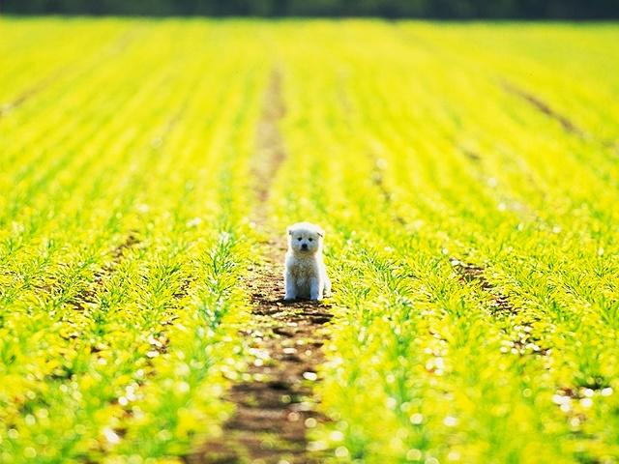
No hay mejor psiquiatra en la tierra que un cachorro lamiéndote la cara.
Ben Williams

Slide 5
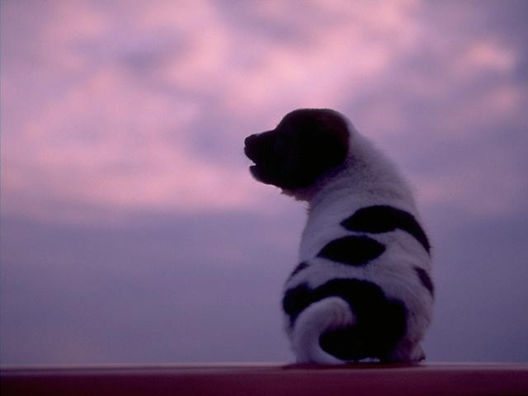
No aceptes la admiración de tu perro como conclusión evidente de que eres
maravilloso.
Ann Landers

Slide 6
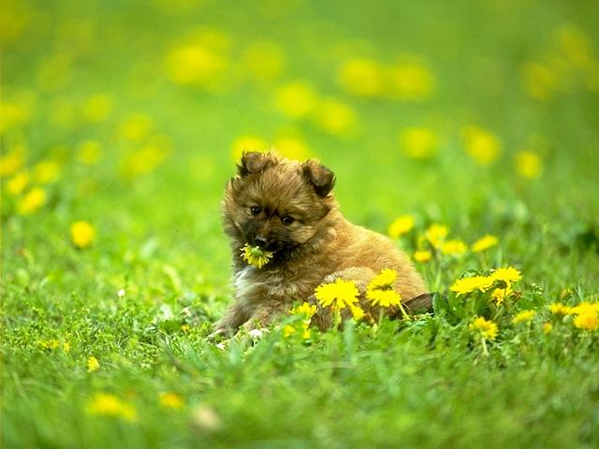
Me pregunto si los demás perros ven a los poodles como miembros de un
extraño culto religioso.
Rita Rudner

Slide 7
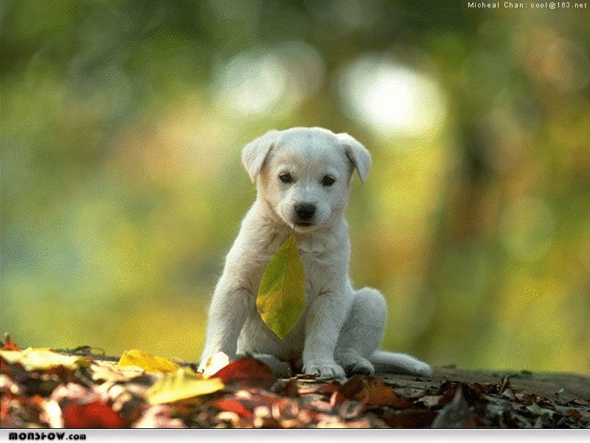
Alguna vez te preguntaste qué pensarán nuestros perros de nosotros? Me refiero a que llegamos del supermercado con el más maravilloso botín: pollo, cerdo, media res. Deben creer que somos los mejores cazadores del mundo!.
Anne Tyler

Slide 8
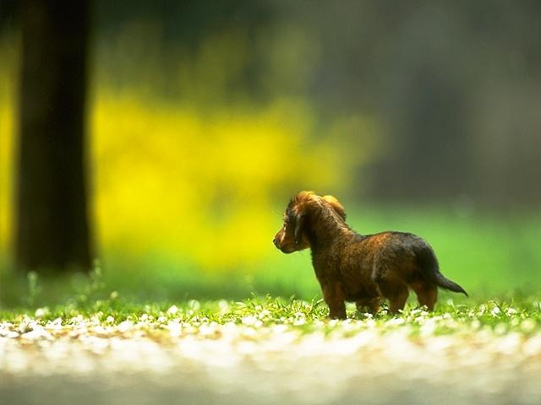
Cualquiera que no sepa qué sabor tiene el jabón, jamás ha bañado a un perro.
Franklin P. Jones

Slide 9
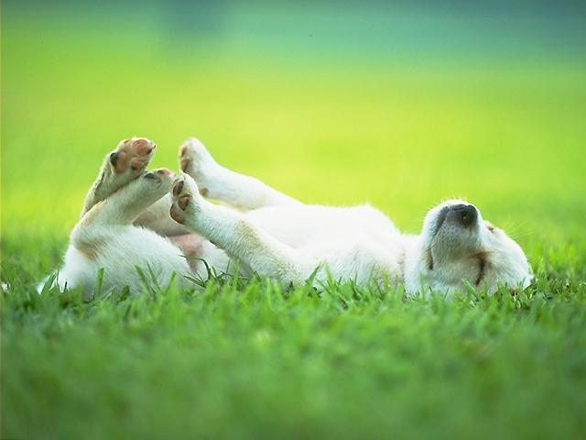
Si creyera en la inmortalidad, creería que ciertos perros
que conozco irán al cielo,
Y muy, muy pocas personas. James Thurber

Slide 10
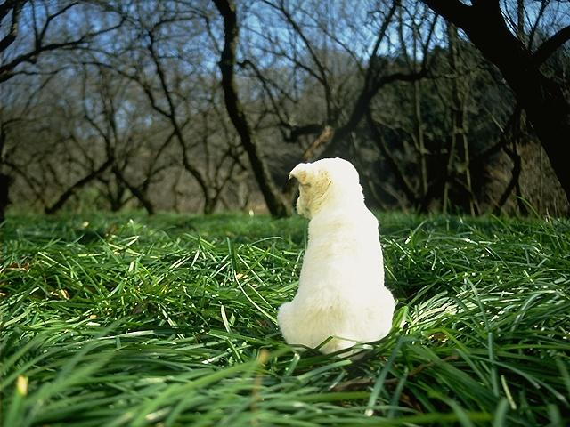
Mi perro está preocupado por la economía, porque Dogui aumentó a $3 el paquete.
Eso es casi $21 en dinero de perros.
Joe Weinstein

Slide 11
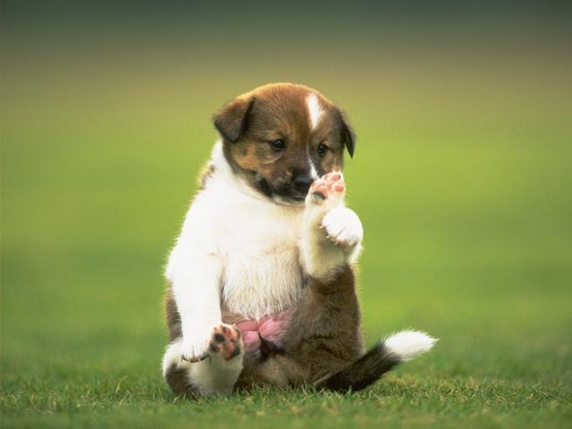
Si tu perro está gordo, tú no estás haciendo suficiente ejercicio.

Slide 12
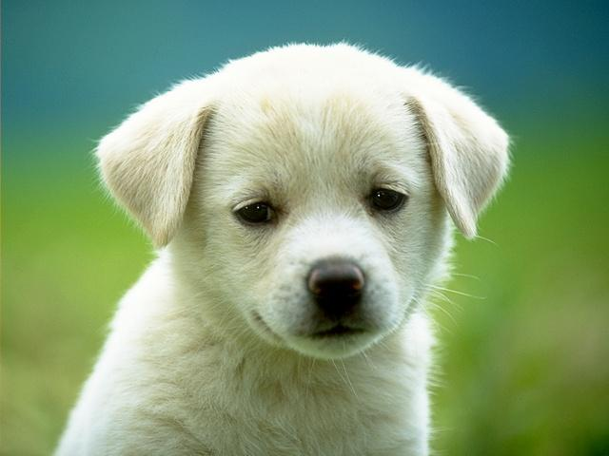
Mi meta en la vida es ser tan buena persona como mi perro ya cree que soy.

Slide 13
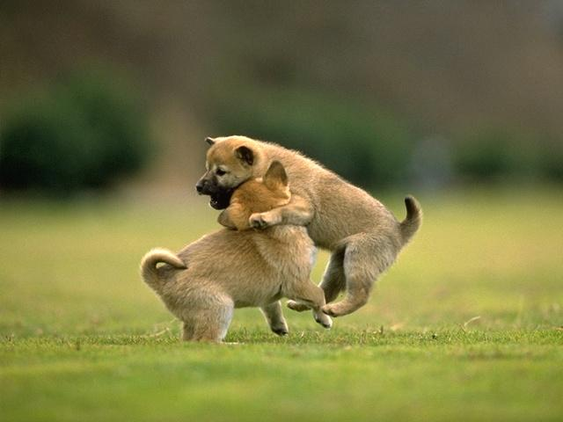
Los perros aman a sus amigos y muerden a sus enemigos, casi al contrario de las personas, quienes tienden a mezclar amor y odio.
Sigmund Freud

Slide 14
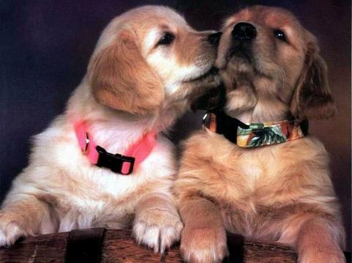
Los perros no son todo en nuestra vida, pero ellos la hacen completa.
Roger Caras

Slide 15
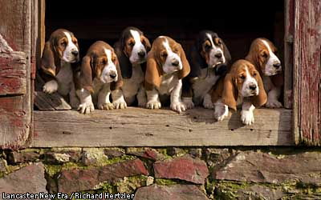
La razón por la cual los perros tienen tantos amigos es porque mueven sus colas
en lugar de sus lenguas.

Slide 16
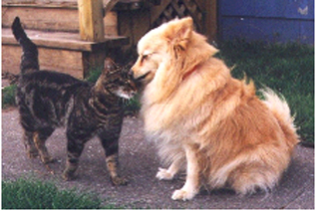
Las mujeres y los gatos harán lo que les plazca, los perros y los hombres deberían relajarse y acostumbrarse a la idea.
Robert A. Heinlein

Slide 17
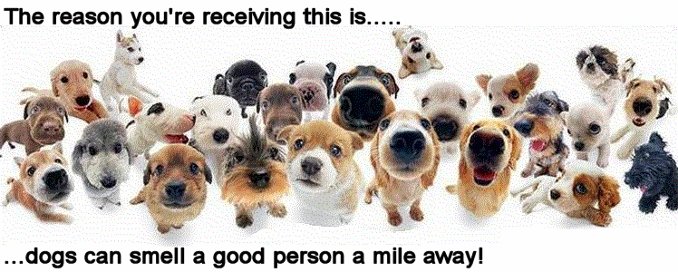
La razón por la que recibiste este archivo es porque los perros pueden olfatear a una buena persona a kilómetros de distancia!

Slide 18



Accede a la sección que desees desde aquí:
Propia Creación
De la Red
Dedicatorias | Fechas Especiales | Graciosos
Historia y Arte | Lugares | Musicales
Naturaleza y Ciencias | Política | Reflexión
Religiosos | Románticos | Salud
Dedicatorias | Fechas Especiales | Graciosos
Historia y Arte | Lugares | Musicales
Naturaleza y Ciencias | Política | Reflexión
Religiosos | Románticos | Salud
Si deseas recibir pps periódicamente en tu correo electrónico subscríbete aquí:

